Slide 1

WMX
Muteren in Top10nl Hoofdstuk 18

Slide 2
Overzicht
Inhoud
  Bladwijzer
  Wat is WMX?
  Job
  WMX Opstarten
  WMX Aplication Interface
  Button Omschrijving
  View
  Job Properties
  Job History
  Job Notes
  Area Of Interest
  Job Tabs
  Job Workflow
  Uitchecken naar VeldPC
  Inchecken naar VeldPC
  WMX Toolbar
  Workflow Aanpassen

Slide 3
Bladwijzer
Bladwijzer
  Overzicht van Nederland verdeeld in bladen (jobs)
  Elk blad heeft een nummer en is verdeeld in een Oost en West blad (vb 17W en 17O)
  Een westblad is verdeeld in 4 delen: A, B, C, D (vb 17A)
  Een oostblad is verdeeld in 4 delen: E, F, G, H (vb 17E)
  Elk deel is weer verdeeld in een Noord en Zuid gedeelte
  (vb 17EN of 17EZ).
  Een topograaf krijgt een Noord of Zuid gedeelte toegewezen.

Slide 4
Wat kan WMX
Wat is WMX (Workflow Manager Extension)?
  Applicatie voor het stroomlijnen van de workflow
  Taken automatiseren
  Centrale plek voor alle aan een job gerelateerde gegevens.
  Automatiseert het aanmaken en laden van layers uit geodatabase versie
  Houdt bij welke wijzigingen hebben plaats gevonden op alle punten, lijnen en vlakken.
  Workflow management; WMX zorgt ervoor dat binnen een job geen stap wordt overgeslagen.
  Versie management: WMX maakt en beheert versies voor gebruikers.

Slide 5
Job
Wat is een job?:
  Over het algemeen een eenheid werk die gedaan moet worden
  Een job bestaat uit stappen die door 1 of meerdere personen gedaan moet worden
  De stappen kunnen ook niet GIS gerelateerde zaken zijn.

Slide 6
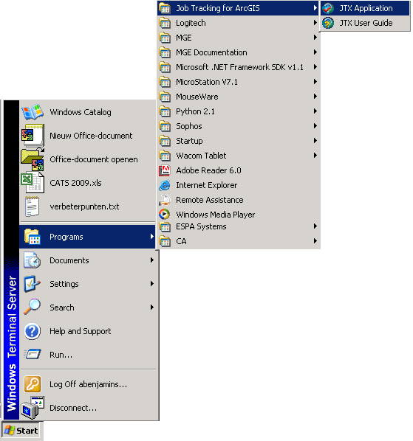
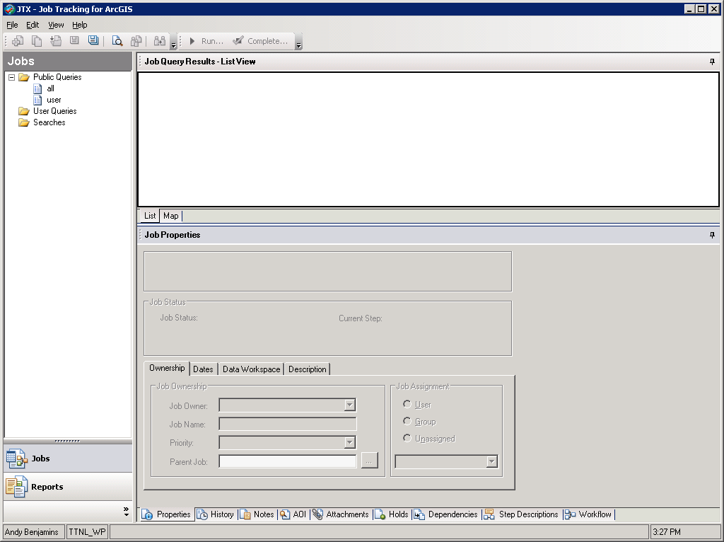
WMX Opstarten
Start Menu: Progams, JobTracking for ArcGIS,
WMX Application.
Standaard start WMX zo op.
zie afbeelding hieronder

Slide 7
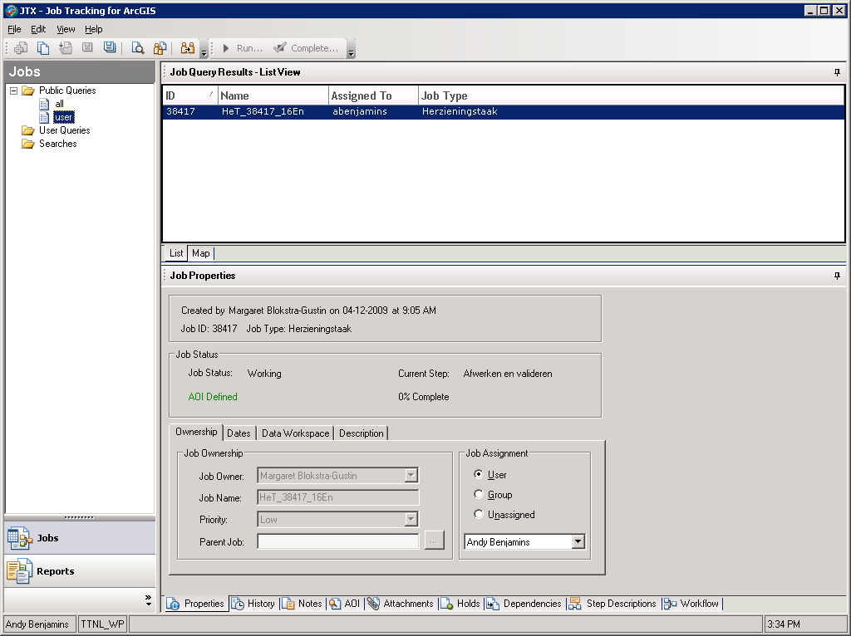
WMX Application Interface
Job Query’s venster
Beschik-
bare
Jobs met
eventuele
Query’s
Job Tabs

Slide 8
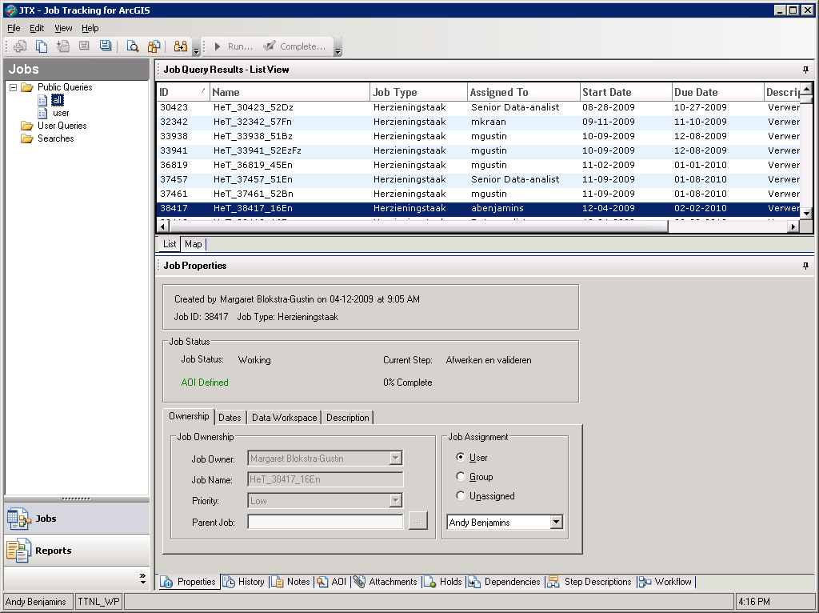
Button omschrijving
Buttons
Find jobs in the database (een bepaalde Job zoeken)
Save alle the Job
modified properties
(alle veranderingen
opslaan)
Save the properties of the
modified Job
(alleen de veranderingen
opslaan die zijn gedaan in
het actieve tabblad)

Slide 9
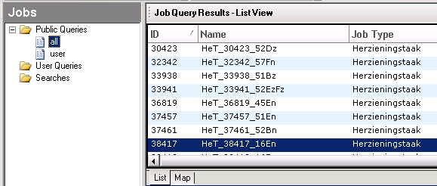
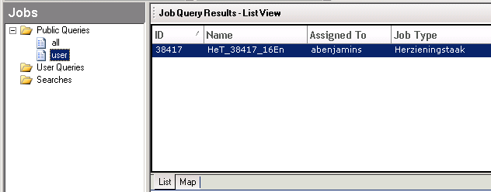
View
Overzicht View
Alle Jobs die aanwezig zijn
De Jobs die op je eigen naam staan

Slide 10
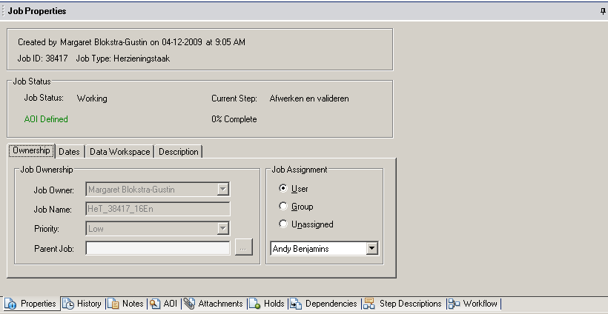
Job Properties
User: (individuele gebruiker)
Group: Data-verwerker
Geo-verkenner
OIM’er
WMX Manager
Senior Topograaf
Senior Data-Intergrator
Senior Data-analist
Data-analist
Data-Intergrator
Topograaf
Leveringsspecialist
Pull down:
Hier kun je de gewenste
user/group selecteren.
Pas op !!, de gewijzigde
situatie is alleen van
Toepassing na het saven.

Slide 11
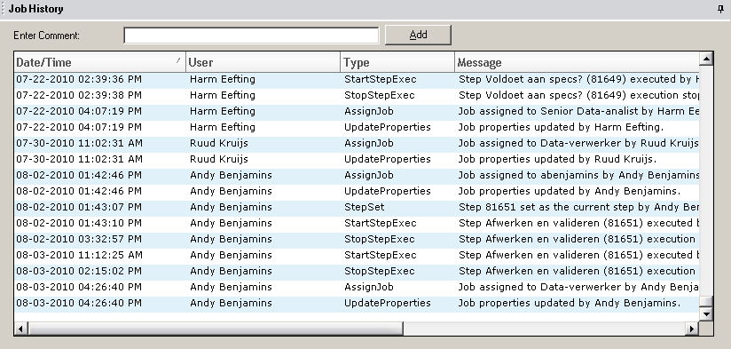
Job History
History
Wat er allemaal met een job gebeurt is kun je zien in de history tabblad.
Bijvoorbeeld: - wie heeft de job op een andere user/group gezet.
- wanneer is de job opgestart en door wie.
- wat is er gebeurt, een edit sessie of reconcile.
- in en uitchecken van/naar een toughbook.

Slide 12
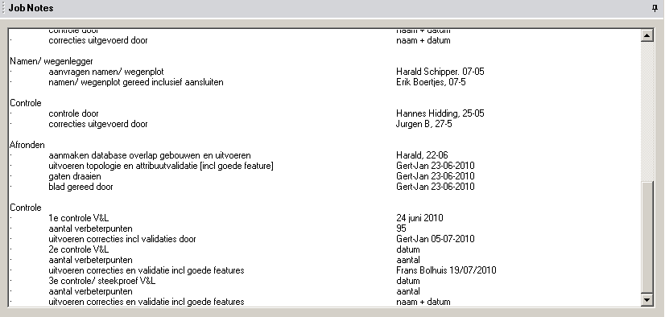
Job Notes
Notes:
In de notes wordt onze workflow nauwkeurig aangegeven. Alle stappen die zijn
uitgevoerd worden aangegeven met de naam van de medewerker en een datum.
Een goede bijhouding hiervan is erg belangrijk !!!
Pas op!! , een veel voorkomende fout is dat er wat in de notes gezet wordt en
daarna niet gesaved wordt, denk hieraan !!!

Slide 13
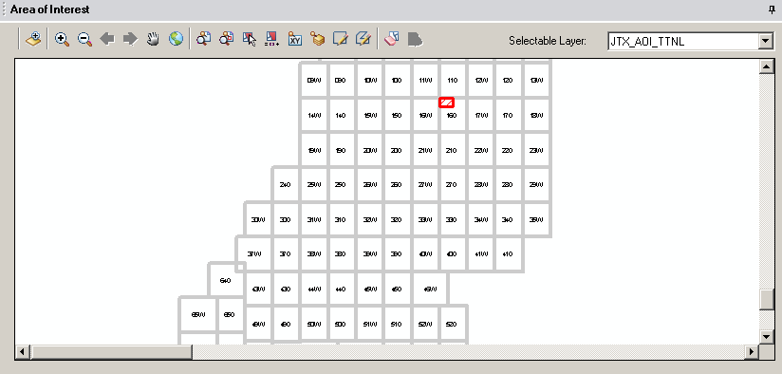
Area of Interest
AOI
In dit tabblad kun je goed zien waar het werkgebied zich bevindt.
De functionaliteit van de buttons worden verder niet behandeld.

Slide 14
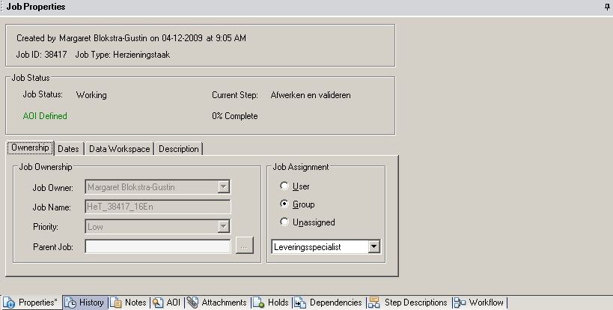
Job Tabs
Deze worden niet behandeld
(niet nodig voor de productie omgeving)

Slide 15
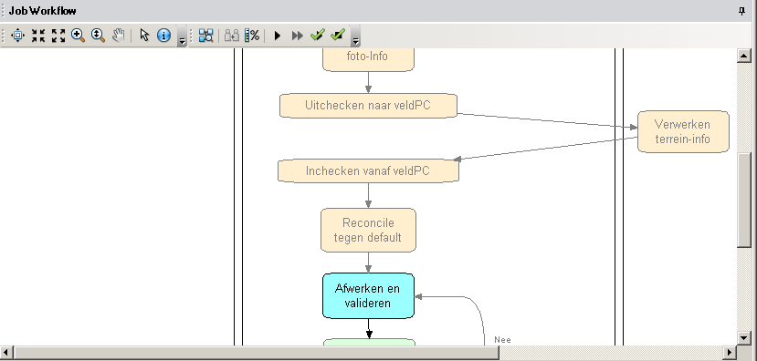

Job Workflow
Stappen aangeven & opstarten werkprocessen
In dit tabblad kun je aangeven in welke fase je werkzaamheden wilt uitvoeren en
kun je processen opstarten dmv. de buttons of het context menu.
Wil je een stap activeren (blauw maken) ga dan op de betreffende stap staan en
maak deze actief door in het context menu op “Set as Current Step” te klikken.

Slide 16
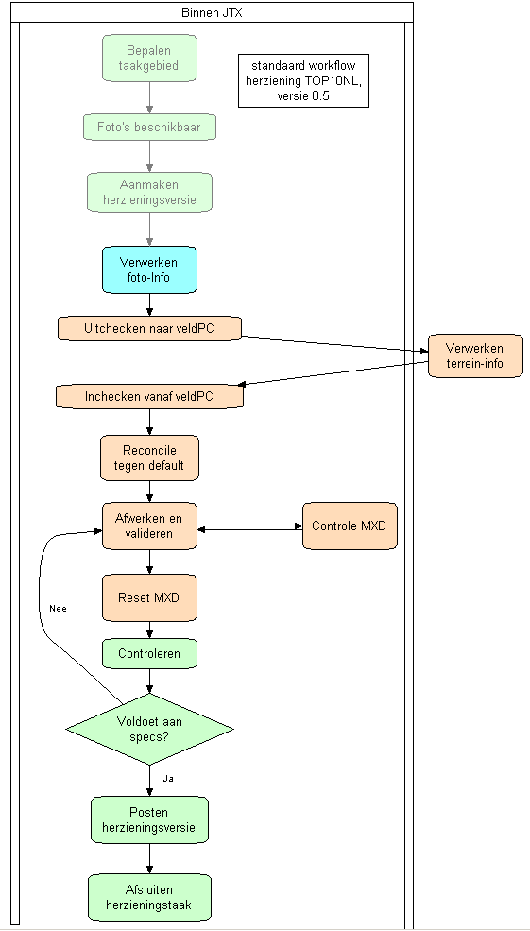
Job Workflow
Stappen (voor de sector Topografie)
Verwerken Foto-info: Deze fase heet het voor-
bereiden van een blad/job.
Uitchecken naar VeldPC: Als de job voorbereid is
kan deze naar een pen-pc
uitgecheckt worden.
Het systeem maakt dan een
disconnected set aan.
Verwerken terrein-info: De werkset staat nu op de
pen-pc en lokaal kunnen
edits gedaan worden.
inchecken naar VeldPC: Zijn de terreinwerkzaamheden
gereed dan kan de disconnected
set weer ingecheckt worden.
Reconcile tegen Default: Hiermee worden conflicten
opgespoord en tabellen op-
geschoond.
Afwerken en valideren: Deze fase heet het afwerken
van een blad.

Slide 17
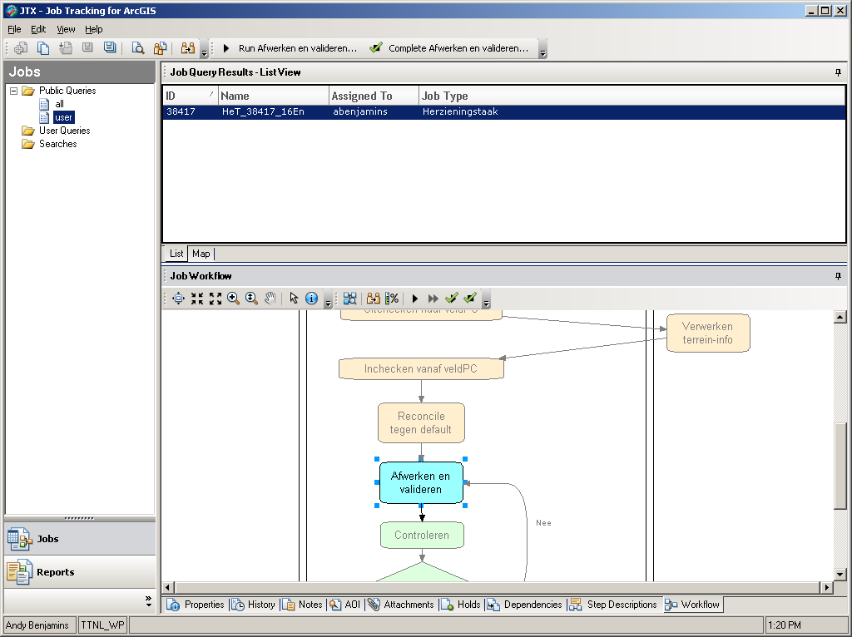

Job Workflow
Stappen (voor de sector Topografie)
Controle MXD: Met deze stap kun je een controle
MXD aanmaken waar je dmv.
visualisatie een job kunt nalopen.
Reset MXD: Dmv. deze stap kun je de standaard
MXD weer toewijzen aan de actuele
versie.
Verschillende manieren om een Stap te runnen:
Button:
Context Menu

Slide 18
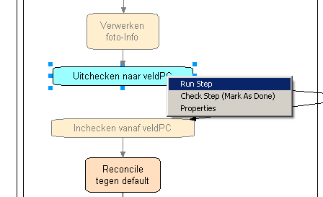
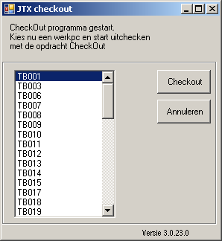
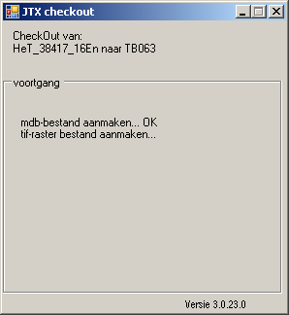
Uitchecken naar VeldPC
De stappen voor het uitchecken:
1. Ga op de stap staan activeer
“Run Step”
2. Kies vervolgens
de juiste pen-pc
en klik op de
button “checkout”
3. De voorgang wordt aangegeven, dit kan een
lange periode duren. 10 a 20 minuten.

Slide 19
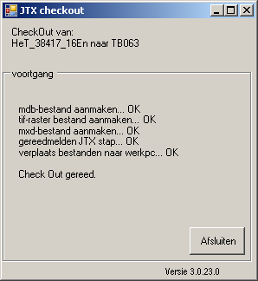
Uitchecken naar VeldPC
De stappen voor het uitchecken:
4. Wanneer gereed dan komt dat duidelijk
in het venster te staan.
Er is nu een werkset (disconnected) aangemaakt
op de betreffende pen-pc.

Slide 20
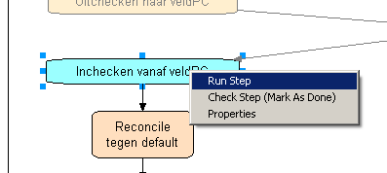
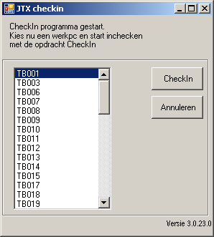
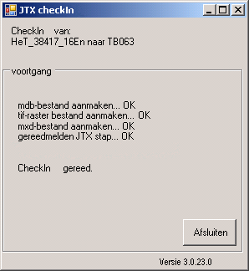
Inchecken vanaf VeldPC
De stappen voor het inchecken:
1. Ga op de stap staan activeer
“Run Step”
2. Kies vervolgens
de juiste penpc
en klik op de
button “checkIn”
3. De voortgang wordt aangegeven en als alles goed gaat zal
het systeem dit vermelden in het venster.
De disconnected werkset is nu verwijderd op de pen-pc en
maakt weer onderdeel uit van de centrale database.

Slide 21
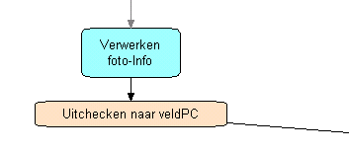

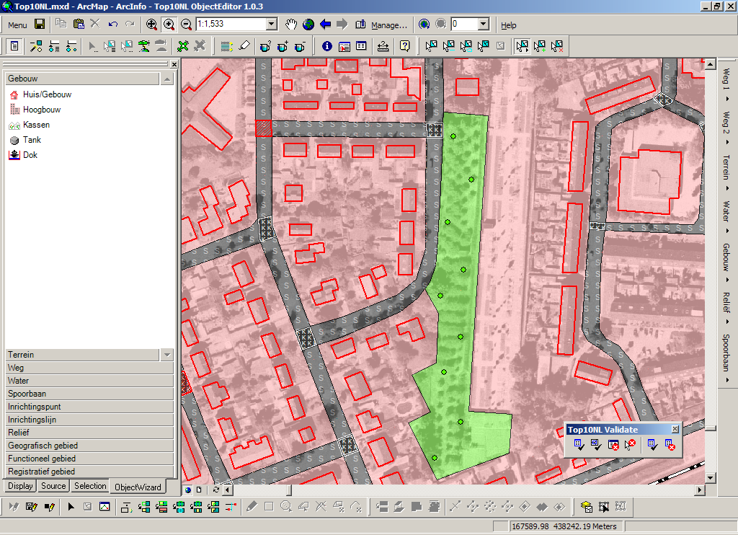
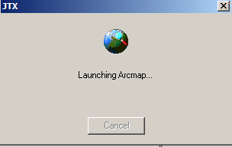
WMX Toolbar
Start Arcmap

Slide 22

WMX Toolbar
Job Tracking
Als je Arcmap opstart via WMX dan
krijg je de toolbar Job Tracking
erbij.
Zoom to AOI:
Laat het hele
werkgebied zien
Oftewel zoom
naar de AOI
(Area Of Interest)
Bekijk de
history
Bekijk de
notes
De drie meestgebruikte buttons

Slide 23
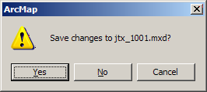
WMX Toolbar
Arcmap afsluiten
MXD wordt opgeslagen in WMX
WMX komt weer
automatisch naar voren

Slide 24
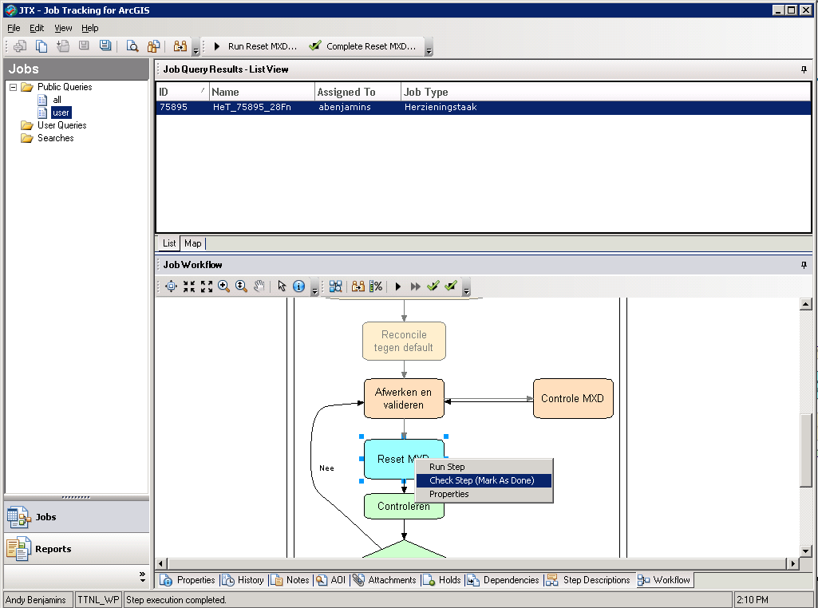
Workflow aanpassen
Als je een stap
hebt afgewerkt
dan kun je deze
afsluiten door de
opdracht te
geven “Mark As
Done”.
De job zal dan
vanzelf naar
de volgende stap
gaan en eventueel
automatisch op
een andere groep
gezet worden, in
dit geval
data-analist.

